Slide 1
Вычислительная геометрия
(Computational Geometry)
Лекция 11-12.
Триангуляция Делоне
Software Engineering

Slide 2
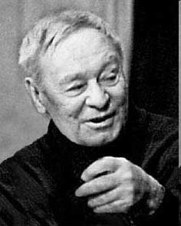
Бори́с Никола́евич Делоне́ (15 марта 1890, Петербург — 17 августа 1980, Москва) — русский математик и альпинист. Член-корреспондент АН СССР с 1929 года. Сын математика Николая Делоне, отец физика Николая Делоне.
В 1947—1948 годах первый заведующий кафедрой высшей математики ФТФ МГУ (в дальнейшем — МФТИ).
Работал в области алгебры, вычислительной геометрии и математической кристаллографии. В его честь названа триангуляция Делоне. Ученик Вороного Г.Ф. и Граве Д.А.
Награждён премией имени Н. И. Лобачевского в 1977.
Один из основоположников советского альпинизма, мастер спорта СССР по альпинизму (1935, мастер советского альпинизма), автор книги «Вершины Западного Кавказа». В честь него названы пик Делоне и перевал Делоне на Катунском хребте Горного Алтая.
Software Engineering

Slide 3
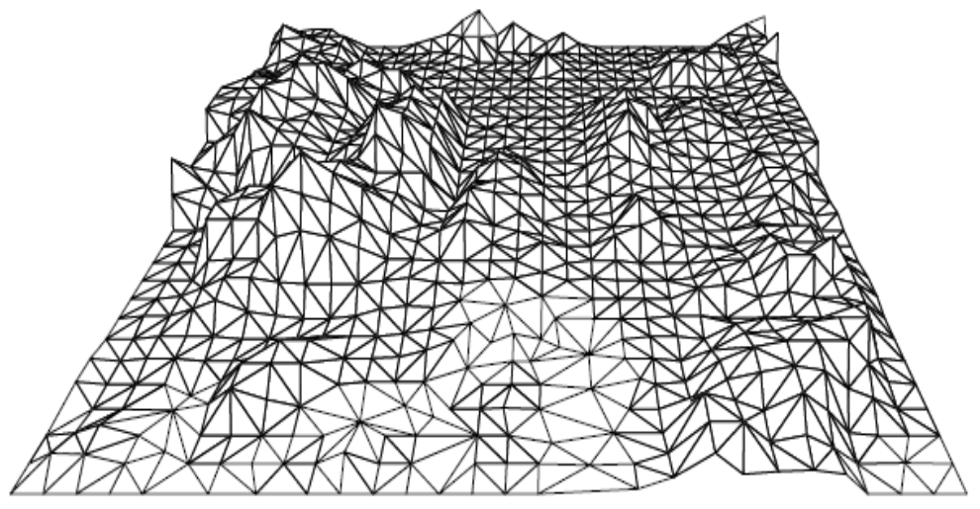
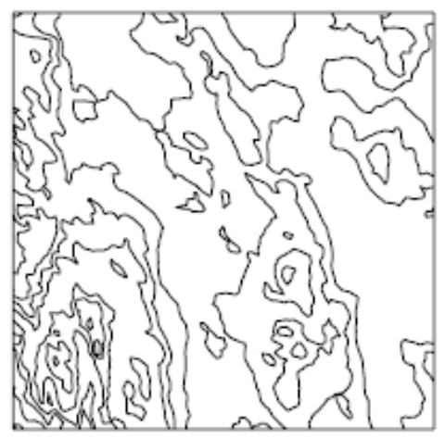
Террэйн – модель земной поверхности
Террэйн – 2-мерная поверхность в 3-мерном пр-ве, такая что, Ɣ│ ┼ его только в одной точке (если вообще ┼) f : P⊂ R2 →A ⊂ R
назначает высоту a=f (p) для каждой точки р € P домены : P(обл.опр-я) А(обл.значений) террэйна.
Визуализация террэйна: перспективная проекция / топографич.карты (контурные линии = линии равных высот).

Slide 4
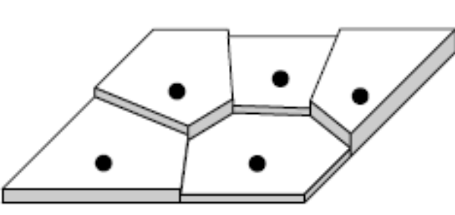
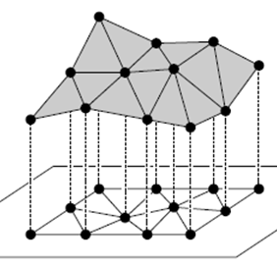
Аппроксимация - высот в других точках домена:
«Наивный способ» - дискретный террэйн, выглядит не вполне естественно
Получение террэйна из множества опорных точек путем предварит.триангуляции
(триангуляция Р: планарное подразбиение со связанными гранями – треугольниками, с вершинами € Р).
Затем ↑ каждую опорную точку на ее высоту h, →
отражая ƔΔ в T(P) на Δ в R3.
получаем многогранный террэйн (график непрер. кусочно линейной функции. Этот террэйн явл. приближением иcходного.
Software Engineering

Slide 5
Как триангулировать множество опорных точек?
Вообще говоря, это может быть сделано многими различными способами...
Но какая триангуляция является наиболее подходящей для нашей цели, а именно – для аппроксимации террэйна?
На этот вопрос определенного ответа нет.
  Мы не знаем исходного террэйна, мы знаем только его высоты в опорных точках.
  Поскольку у нас нет никакой другой информации, и высоты в опорных точках являются правильными при любой триангуляции, все триангуляции Р кажутся одинаково хорошими.
Однако, одни триангуляции выглядят лучше, чем другие...
Software Engineering

Slide 6
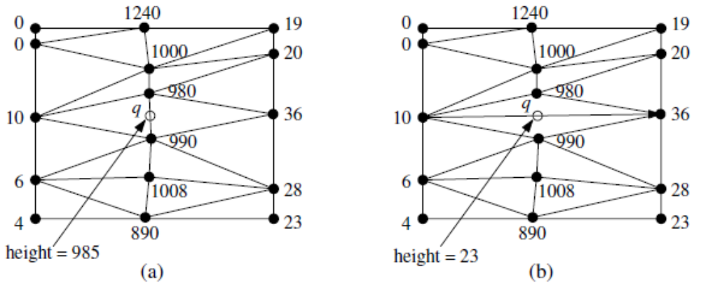
Две разные триангуляции (пример)
Различие в единственном ребре может привести к большим отличиям...
«тонкость» Δ - источник проблемы
Триангуляция, приводящая к маленьким углам, не явл. «хорошей»
Software Engineering

Slide 7
Проблема триангуляции (b) в том, что высота точки q определяется двумя точками, которые расположены сравнительно далеко. Это происходит потому, что q находится в середине ребра двух длинных и вытянутых Δ. Эта «тонкость» Δ и является источником проблемы.
Триангуляция, которая приводит к маленьким углам, не является хорошей.
будем сравнивать триангуляции путем сравнения их минимальных углов.
Число точек в Р конечно, след. конечно число разных триангуляций, должна существовать оптимальная триангуляция, которая максимизирует минимальный угол.
Это и будет та триангуляция, которую мы ищем.
Software Engineering

Slide 8
Триангуляция множества точек на плоскости
Пусть Р = {p1, p2, …, pn} – множество точек на плоскости.
Max планарное подразбиение S, такое что никакое ребро, соединяющее два вертекса, не может быть добавлено к S без нарушения его планарности (т.е. Y e ₲ S, ┼ одно из Ǝ e).
Триангуляция Р = max планарное подразбиение , чье множество вертексов есть Р.
Software Engineering

Slide 9
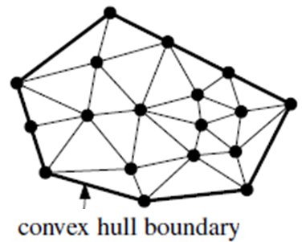
T(P) Ǝ всегда (каждая грань, за исключением неограниченной, должна быть Δ : ограниченная грань является полигоном, а каждый полигон может быть триангулирован).
Неограниченная грань??? Ɣ сегмент, соединяющий две последоват.точки на СН(P), явл. ребром в Ɣ T(P). След.U огран.граней T дает СН(P), а неогран.грань является дополнением к ней.
Количество Δ и ребер одинаково для всех Т(Р)
и зависит от числа точек лежащих на CH(Р).
НО! число точек на СН(Р)
не обязательно совпадает с числом вертексов СН(Р)
Это точно устанавливается в следующей теореме.
Теорема 1
Пусть Р – множество из n точек на плоскости, не все из которых коллинеарны, и пусть k обозначает число точек в Р, лежащих на границе выпуклой оболочки Р. Тогда любая триангуляция Р имеет
2n – 2 – k треугольников и 3n – 3 – k ребер.

Slide 10
Доказательство
Пусть Т – это триангуляция Р, и пусть m – число треугольников в Т. Заметим, что число граней триангуляции, которое мы обозначим как Nf, равно m + 1. Каждый треугольник имеет три ребра, а неограниченная грань имеет k ребер. Далее, каждое ребро является смежным для ровно двух граней. Следовательно, общее число ребер в Т равно Ne = (3m + k)/2.
Формула Эйлера говорит, что
N – Ne + Nf = 2.
Подставляя значения для Ne и Nf в формулу Эйлера, получаем m = 2n – 2 – k, что, в свою очередь, означает Ne = 3n – 3 – k.
...что и требовалось доказать.
Software Engineering

Slide 11
Пусть Т(Р) содержит m треугольников.
Рассмотрим 3m углов в Т, отсортир. по возрастанию значения угла:
{a1, a2, …, a3m} т.е. ai < aj для всех i < j.
▲ A(T) = (a1, a2, …, a3m) – угловой вектор Т.
Пусть есть Т’(Р), с A(T’) = (a1’, a2’, …, a3m’)
▲ A(T) > A(T’) , если A(T) лексикографически > A(T’),
т.е. Ǝ индекс i (1 <= i <= 3m), при котором
αj = αj for all j < i, and αi > αi .
▲ T(Р) называется оптимальной по углу, если A(T) >= A(T’) для всех триангуляций T’ множества Р.
Триангуляции, оптимальные по углу явл. Интересными (!)
Software Engineering

Slide 12
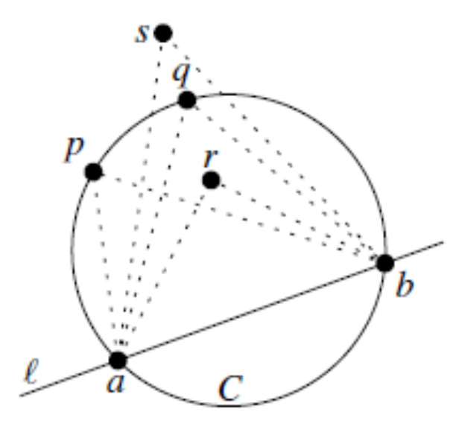
Теорема Тейля
Обозначим наименьший угол, определяемый тремя точками p, q, r через Apqr.
Пусть С – окружность, L – линия, пересекающая окружность С в точках a и b, и p, q, r и s – точки, лежащие на одной стороне от L.
Предположим, что p и q лежат на С, что r лежит внутри С, и что s лежит вне С,
Тогда Aarb > Aapb = Aaqb > Aasb.
Software Engineering

Slide 13
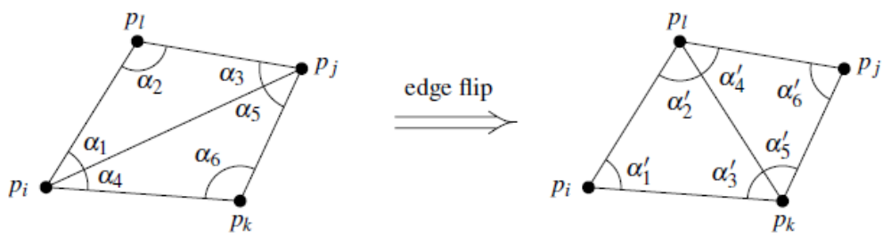
Переключение ребра (edge flip)
Рассмотрим теперь ребро е = pi_pj триангуляции Т для Р.
Если е не есть ребро неогр.грани, оно является общим для двух Δ pi_pj_pk и pi_pj_pl.
Если эти два треугольника образуют выпуклый четырехугольник, мы может получить новую триангуляцию Т’ путем удаления из Т pi_pj и вставки вместо него pk_pl.
Мы называем такую операцию переключением ребра.
Software Engineering

Slide 14
Очевидно, что изменяются T и T’ ( шесть углов a1, …, a6 в A(T), заменяются на a1’, …, a6’ для A(T’)).
Назовем ребро е = pi_pj нелегальным ребром, если
min ai (1 <= i <= 6) < min ai’ (1 <= i <= 6).
Иными словами, ребро является нелегальным, если мы можем локально увеличить минимальный угол путем переключения ребра.
Пусть Т – трианг. с нелег. ребром е.,
T’ – трианг, после переключения ребра е.
Тогда A(T’) > A(T).
  нет необходимости вычислять углы a1, …, a6, a1’, …, a6’, чтобы проверить, является ли данное ребро легальным.
  мы можем использовать простой критерий из следующей леммы.
Software Engineering

Slide 15
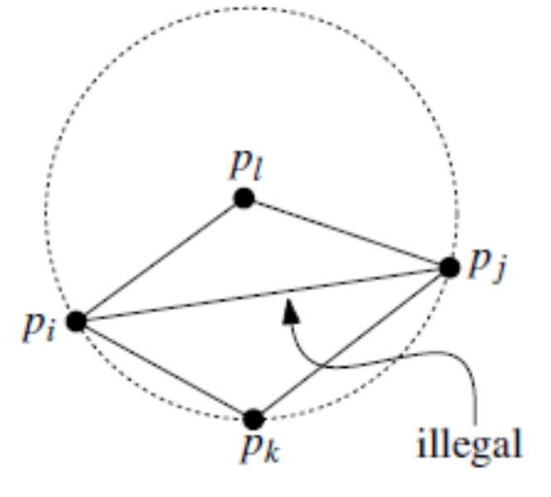
Пусть ребро pi_pj принадлежит треугольникам pi_pj_pk и pi_pj_pl, и пусть С – окружность, проходящая через pi, pj и pk. Ребро pi_pj является нелегальным тогда и только тогда, когда точка pl лежит внутри C. Более того, если точки pi, pj, pk, pl формируют выпуклый четырехугольник и не лежат на одной окружности, то в точности одно из ребер pi_pj и pk_pl является нелегальным ребром.
Software Engineering

Slide 16
критерий симметричен относительно pk и pl: pl лежит внутри окружности, проходящей через pi, pj, pk, тогда и только тогда, когда pk лежит врутри окружности, проходящей через pi, pj, pl. Когда все четыре точки лежат на одной окружности, оба ребра pi_pj и pk_pl являются легальными. Заметим, что два треугольника, смежные с нелегальным ребром, должны образовывать выпуклый четырехугольник, так что всегда можно переключить нелегальное ребро.
Определим легальную триангуляцию как триангуляцию, которая не содержит нелегальных ребер. Любая оптимальная по углу триангуляция является легальной. Вычислить легальную Т просто, если есть некоторая начальная триангуляция. Просто переключаем все нелегальные ребра до тех пор пока все ребра не станут легальными.
Software Engineering

Slide 17
Алгоритм LegalTriangulation (T)
Вход: Некоторая триангуляция Т для множества точек Р.
Выход: Легальная триангуляция для Р.
  while Т содержит нелегальное ребро pi_pj
  do (* переключить pi_pj *)
    Пусть pi_pj_pk и pi_pj_pl два смежных с pi_pj треугольника.
    Убрать ребро pi_pj из Т и добавить вместо него pk_pl.
  return Т.
Алгоритм обязательно завершается, т.к. (А(Т) увеличивается при каждой итерации цикла и существует только конечное число различных Т(Р).
Результат - легальная триангуляция.
Однако, этот алгоритм – медленный...
Software Engineering

Slide 18
Дуальный граф (G) для диаграммы Вороного
Пусть Р – множество из n точек – или пунктов - на плоскости. Вспомним, что Vor(P) является подразбиением плоскости на n регионов, по одному на каждый пункт из Р, таких что регион пункта p из Р содержит все точки плоскости, для которых р является ближайшим пунктом.
Регион пункта р называется ячейкой Вороного для р V(p).
Дуальный граф G для диаграммы Вороного имеет узел для каждой ячейки Вороного – или, что эквивалентно, для каждого пункта. Он имеет дугу между двумя узлами, если соответствующие ячейки разделяют ребро.
Это означает, что G имеет дугу для каждого ребра от Vor(Р).
Software Engineering

Slide 19
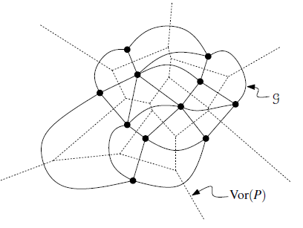
Дуальный граф для Vor(P)
Имеется соответствие один-в-один между ограниченными гранями G и вертексами диаграммы Vor(P).
Software Engineering

Slide 20
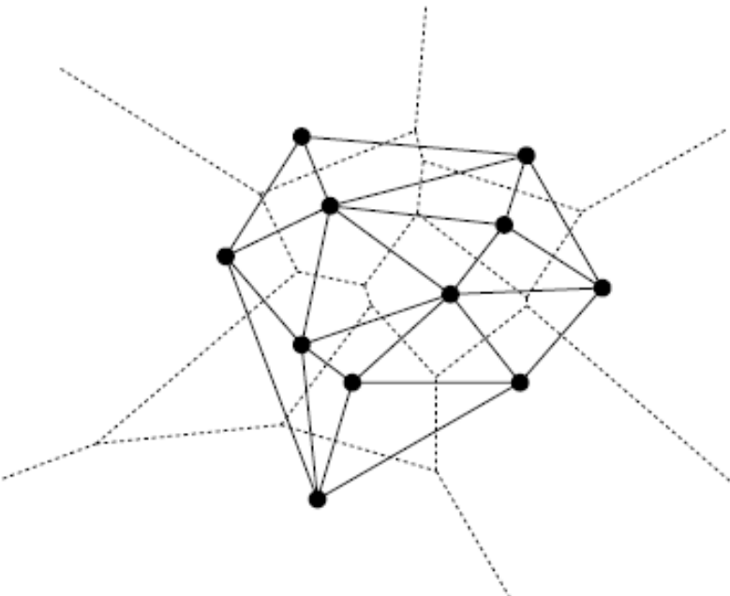
Граф Делоне DG(P)
Рассмотрим прямолинейное построение G, где узел, соотв. V(p), есть пункт р, и дуга, соединяющая узлы V(p) и V(q), является отрезком прямой p_q.
Это построение называется графом Делоне для Р и обозначается DG(P).
Граф Делоне для множества точек оказывается имеет ряд удивительных свойств.
Он всегда является плоским графом: никакие его ребра не пересекаются.
Software Engineering

Slide 21
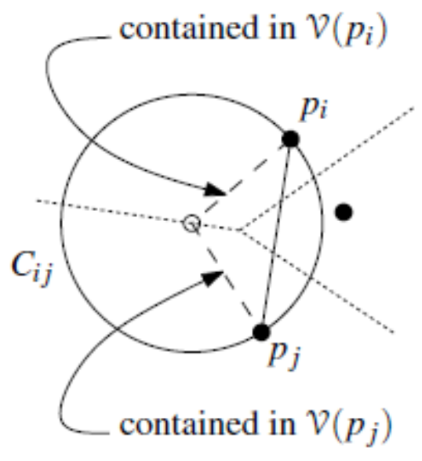
Теорема. Граф Делоне для планарного множества точек является плоским графом.
Из построения Vor(P) следует:
Ребро pi_pj присутствует в графе Делоне DG(P) ттт,к имеется замкнутая окр-ть Cij с pi и pj на ее границе и нет никакого другого пункта из P, содержащегося внутри нее. (Центр такого диска находится на общем ребре V(pi) и V(pj). )
Software Engineering

Slide 22
Определим Δ Тij как Δ с вертексами pi, pj, и центром О Сij.
Ребра Тij, О-pi ϵ V(pi); Оpj ϵV(pj).
Пусть pk_pl –другое ребро DG(P), и определим окружность Сkl и треугольник Тkl аналогично тому, как были определены Cij и Tij.
Предположим – от противного – что pi_pj и pk_pl ┼.
pk и pl должны лежать вне Cij и – также – вне Tij. Отсюда следует, что pk_pl должно пересекать одно из ребер Tij, исходящих к центру Cij.
Аналогично, pi_pj должно пересекать одно из ребер Tkl, исходящих из центра Ckl.
Это значит, что одно из ребер Tij, начинающихся в центре Cij, должно пересекать одно из ребер Tkl, исходящих из Ckl.
Но это противоречит тому, что эти ребра содержатся в несмежных ячейках Вороного.
Конец доказательства.
Software Engineering

Slide 23
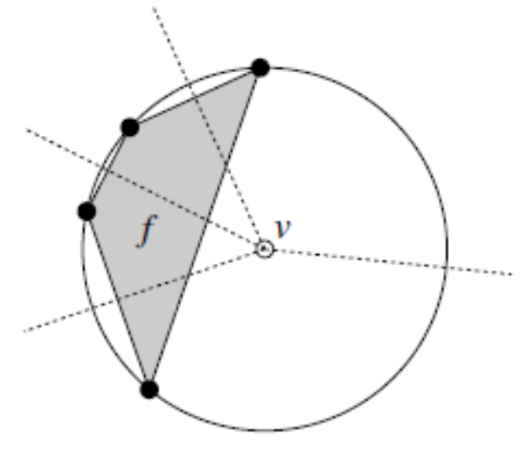
Граф Делоне для Р является встраиванием дуального графа диаграммы Вороного.
он имеет грань для каждого вертекса Vor(P).
Ребра вокруг грани соответствуют ребрам Vor(P), смежным с соответствующим вертексом Vor(P).
В частности, если вертекс v из Vor(P) является вертексом ячеек Вороного для пунктов p1, p2, p3, …, pk, то соответствующая грань f в DG(P) имеет p1, p2, p3, …, pk в качестве своих вертексов.
Теорема о диаграмме Вороного говорит нам о том, что в этой ситуации точки p1, p2, p3, …, pk лежат на одной окружности вокруг v, так что мы знаем не только то, что f является k-угольником, но и то, что он является выпуклым.
Software Engineering

Slide 24
вероятность нахожд-я четырех тчк на одной окружности очень мала.
▲ множество точек находится в общей позиции, если оно не содержит четырех точек, лежащих на одной окружности.
Если Р – в общей позиции, то все вертексы диаграммы Вороного имеют степень, равную трем, и след. все ограниченные ребра DG(P) являются треугольниками. Это объясняет, почему DG(P) часто называют триангуляцией Делоне для Р DTr(P).
DG(P) граф Делоне «шире» DTr(P) . Мы определим триангуляцию Делоне как любую триангуляцию, полученную путем добавления ребер к графу Делоне. Поскольку все грани DG(P) являются выпуклыми, получить такую триангуляцию просто.
Заметим, что DTr(P) является уникальной ттт,к DG(P) является триангуляцией, что имеет место в случае, когда Р находится в общей позиции.
Software Engineering

Slide 25
Теорема о диаграмме Вороного в терминах графа Делоне
Пусть Р – множество точек на плоскости.
Три точки pi, pj, pk из Р являются вертексами одной грани графа Делоне для Р тогда и только тогда, когда окружность, проходящая через pi, pj, pk не содержит точек из Р внутри себя.
Две точки pi, pj из Р формируют ребро графа Делоне для Р тогда и только тогда, когда имеется замкнутый диск С, который содержит pi и pj на своей границе и не содержит никаких других точек из Р.
→ свойство триангуляции Делоне:
Пусть Р – множество точек на плоскости, и пусть Т – это триангуляция для Р. Тогда Т = DTr(P) ттт,к описанная окружность каждого треугольника из Т не содержит точки из Р внутри себя.
Software Engineering

Slide 26
Угловой вектор триангуляции Делоне
Ранее мы аргументировали, что триангуляция является хорошей для задач интерполяции высоты, если ее угловой вектор является самым большим. Теперь рассмотрим угловой вектор триангуляций Делоне.
Теорема. Пусть Р – множество точек на плоскости. Триангуляция Т для Р является легальной тогда и только тогда, когда Т есть DTr(P).
Доказательство. Непосредственно из определения следует, что любая DTr(P) является легальной.
Будем доказывать, что любая легальная триангуляция является триангуляцией Делоне – от противного.
Предположим, что Т(Р) - легальная, но не есть триангуляция Делоне. Значит, имеется Δ pi_pj_pk, такой что его описанная окружность C(pi, pj, pk) содержит точку pl из Р внутри себя.
Software Engineering

Slide 27
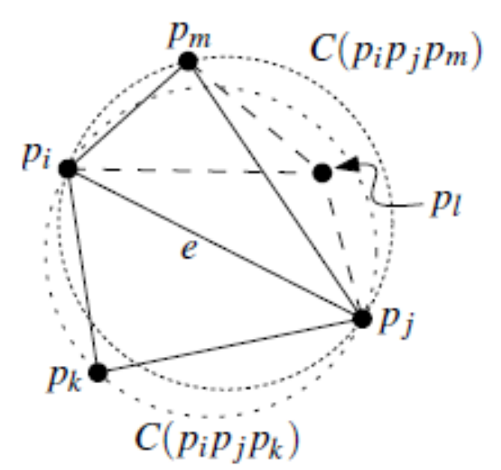
Пусть e = pi_pj – это ребро Δ pi_pj_pl, такое что Δ pi_pj_pl не пересекает pi_pj_pk. Из всех таких пар (pi_pj_pk, pl) в Т выберем ту, что имеет max угол α(pi, pl, pj).
Теперь рассмотрим Δ pi_pj_pm, смежный с pi_pj_pk вдоль e.
Поскольку Т – легальна, е является легальным. По Лемме это значит, что pm не лежит внутри C(pi, pj, pk). Описанная окружность C(pi, pj, pm) для pi_pj_pm содержит часть C(pi, pj, pk), которая отделена от pi_pj_pk ребром e. Соответственно, pl принадлежит C(pi, pj, pm).
Предположим, что pj_pm – это ребро pi_pj_pm, такое что pj_pm_pl не пересекает pi_pj_pm.
Но теперь A(pj, pl, pm) > A(pi, pl, pj) по Теореме Тейля, что противоречит определению пары (pi_pj_pk, pl).
Software Engineering

Slide 28
Поскольку любая оптимальная по углу триангуляция должна быть легальной, теорема означает, что любая оптимальная по углу триангуляция Р является триангуляцией Делоне для Р.
если Р в общей позиции, имеется только одна легал. Т, уникальная DTr(P)= DG(P).
Теорема. Пусть Р – множество точек на плоскости. Любая оптимальная по углу триангуляция Р является триангуляцией Делоне для Р. Более того, любая триангуляция Делоне для Р максимизирует минимальный угол из всех возможных триангуляций для Р.
Software Engineering

Slide 29
Вычисление триангуляции Делоне
Для нашей цели – аппроксимации террейна с помощью конструирования многогранного террейна из множества опорных точек Р – триангуляция Делоне для Р является подходящей T, т.к. DTr(P) максимизирует минимальный угол.
Например, можно из Vor(P) легко получить граф Делоне DG(P) и путем триангуляции граней с более чем тремя вертексами можно получить DTr(P) .
Мы рассмотрим другой подход и вычислим триангуляцию Делоне непосредственно.
Software Engineering

Slide 30
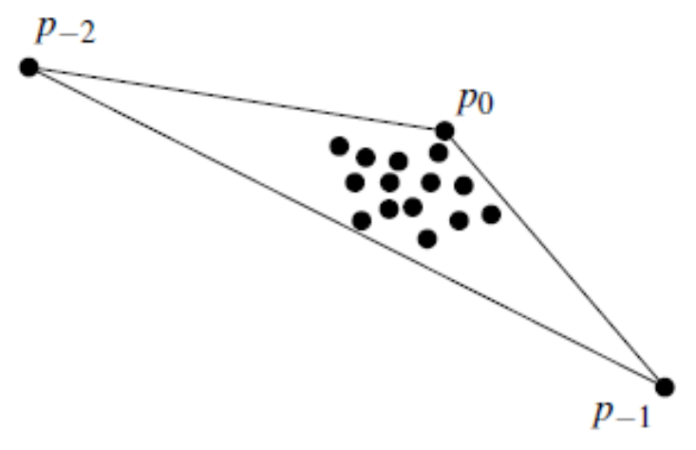
Рандомизированный инкрементальный подход
Мы начнем с большого треугольника, который содержит все множество Р
Мы добавим две дополнительные точки р/-1 и р/-2, которые, вместе с самой верхней точкой р0 из Р, образуют треугольник, содержащий все точки.
Это значит, что теперь мы вычисляем триангуляцию Делоне для Р U {р/-1, р/-2} вместо исходной триангуляции для Р.
Software Engineering

Slide 31
Позднее избавимся от р/-1 и р/-2 вместе со всеми исходящими из них ребрами, нужно выбрать р/-1 и р/-2 достаточно далеко, чтобы не нарушать DTr(Р)/
В частности, мы должны обеспечить, что эти точки не лежат ни в какой окружности, определяемой тремя точками из Р. Мы отложим рассмотрение деталей этого на потом; сперва мы рассмотрим алгоритм.
Алгоритм является случайно-инкрементальным с том смысле, что он добавляет точки в случайном порядке и поддерживает триангуляцию Делоне для текущего множества точек.
Software Engineering

Slide 32
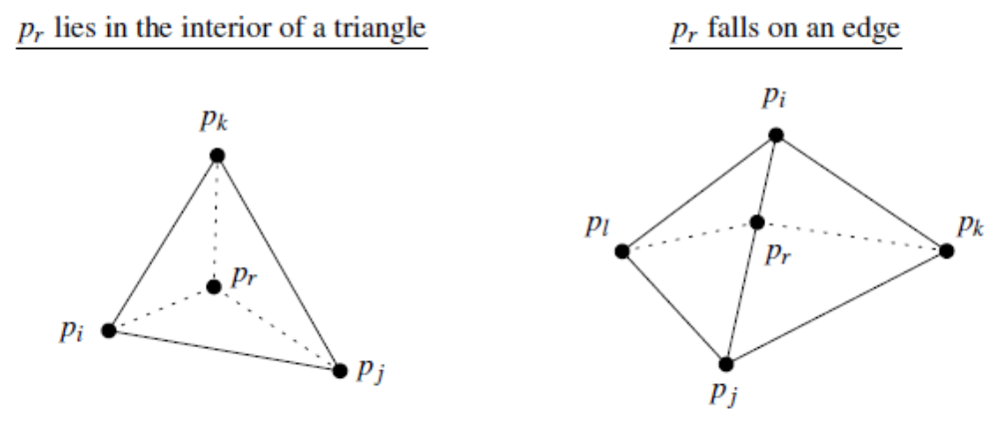
Рассмотрим добавление точки pr.
  Мы сперва найдем треугольник текущей триангуляции, который содержит pr – как это делается мы рассмотрим позже – и мы добавим ребра, исходящие от pr к вертексам этого треугольника.
  Если окажется, что pr попадает на ребро е триангуляции, мы должны добавить ребра от pr к противоположным вертексам треугольников, разделяющих ребро е.
Software Engineering

Slide 33
Теперь мы снова имеем триангуляцию, но она не обязательно является триангуляцией Делоне.
Это может быть потому, что добавление pr может сделать некоторые существующие ребра нелегальными.
Чтобы это исправить, мы вызываем процедуру LegalizeEdge для каждого потенциально нелегального ребра. Эта процедура заменяет нелегальные ребра на легальные путем их переключения.
Прежде чем перейти к деталям всего этого, рассмотрим точное описание основного алгоритма.
  Для нашего анализа будем удобно считать, что Р является множеством из n + 1 точки.
Software Engineering

Slide 34
Алгоритм DelauneyTriangulation (P)
Вход: множество Р из n + 1 точки на плоскости.
Выход: триангуляция Делоне для Р.
Пусть р0 – это лексикографически наивысшая точка из Р, то есть самая правая из точек с наибольшей координатой у.
Пусть р/-1 и р/-2 – две точки в R^2, выбранные достаточно далеко, чтобы Р содержалось в треугольнике p0, p/-1, р/-2.
Инициализировать Т как триангуляцию, состоящую из единственного треугольника p0, p/-1, р/-2.
Вычислить случайную перестановку p1, p2, …, pn из Р\ {p0}.
Software Engineering

Slide 35
5. for r ← 1 to n
6. do (* Вставить pr в T: *)
7. Найти треугольник pi, pj, pk из T, содержащий pr.
8. if pr лежит внутри треугольника pi, pj, pk
9. then Добавить ребро от pr к трем вершинам треугольника pi, pj, pk, разбив, тем самым, его на три треугольника.
10. LegalizeEdge (pr, pi_pj, T)
11. LegalizeEdge (pr, pj_pk, T)
12. LegalizeEdge (pr, pk_pi, T)
13. else (* pr лежит на ребре от pi, pj, pk, скажем, на pi_pj... *)
14. Добавить ребра от pr к pk и к третьему вертексу pl другого треугольника, который является смежным с pi_pj, тем самым разбивая два треугольника, смежных с pi_pj, на четыре треугольника.
15 . LegalizeEdge (pr, pi_pl, T)
16. LegalizeEdge (pr, pl_pj, T)
17. LegalizeEdge (pr, pj_pk, T)
18. LegalizeEdge (pr, pk_pi, T)
19. Удалить р/-1 и р/-2 со всеми исходящими из них ребрами из T.
20. return T.
Software Engineering

Slide 36
Теперь мы обсудим детали превращения триангуляции, которую мы получаем после строки 9 (или строки 14) в триангуляцию Делоне.
Мы знаем, что триангуляция является триангуляцией Делоне, если все ее ребра являются легальными. В стиле алгоритма LegalTriangulation мы, следовательно, переключаем нелегальные ребра до тех пор, пока триангуляция не окажется легальной.
Остается вопрос: какие ребра могут стать нелегальными из-за вставки точки pr?
  Заметим, что ребро pi_pj, которое было легальным до того, может стать нелегальным, если один из смежных с ним треугольников изменился.
Таким образом, надо проверять только ребра новых треугольников.
Это делается с помощью подпрограммы LegalizeEdge, которая проверяет и, быть может, переключает ребро.
Если LegalizeEdge переключает ребро, другие ребра могут стать нелегальными. Таким образом, LegelizeEdge вызывает себя рекурсивно для таких потенциально нелегальных ребер.
Software Engineering

Slide 37
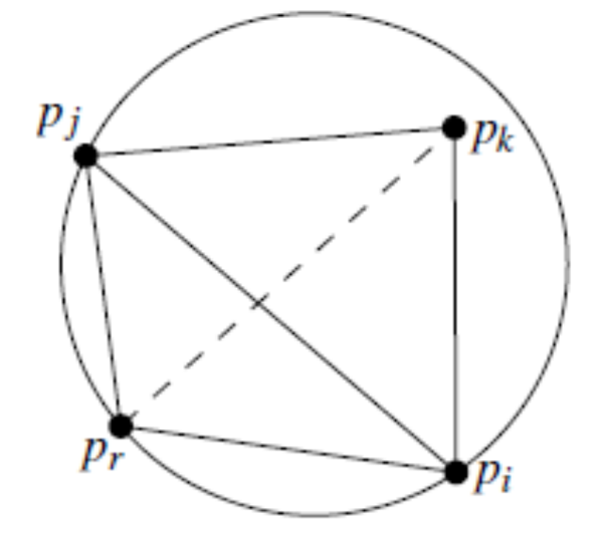
LegalizeEdge (pr, pi_pj, T)
(* Вставленная точка pr и ребро pi_pj триангуляции T, которое, может быть, надо переключить. *)
if pi_pj является нелегальным
then Пусть pi, pj, pk – треугольник, смежный с pr, pi, pj по pi_pj.
(* Переключить pi_pj: * ) Заменить pi_pj на pr_pk.
LegalizeEdge (pr, pi_pk, T)
LegalizeEdge (pr, pk_pj. T)
Проверка в строке 2 – легальности ребра – может быть сделана на основании доказанной ранее Леммы. Есть некоторые осложнения из-за наличия специальных точек р/-1 и р/-2. (Мы вернемся к этому позже).
Software Engineering

Slide 38
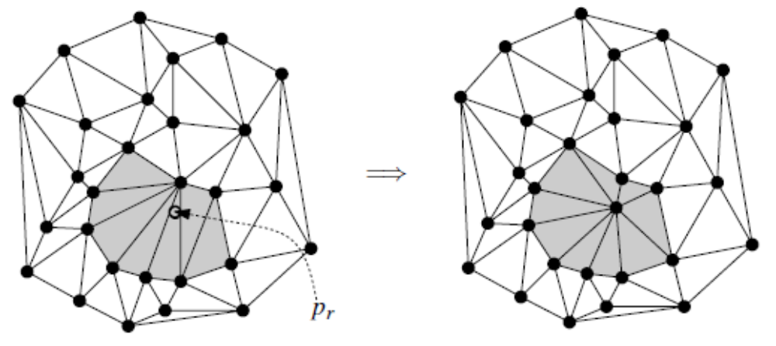
Корректность алгоритма
Для подтверждения корректности алгоритма мы должны доказать, что никаких нелегальных ребер не остается после того, как все вызовы LegalizeEdge выполнены.
Из кода LegalizeEdge ясно, что каждое новое ребро, созданное из-за вставления pr, исходит из pr. Это иллюстрируется на рисунке:
треугольники, которые удаляются, и новые треугольники показаны серым цветом
Software Engineering

Slide 39
Решающим соображением является то, что каждое новое ребро должно быть легальным, и их проверять не надо.
Совместно с предыдущим соображением о том, что ребро может стать нелегальным только если изменился один из смежных с ним треугольников, это доказывает, что алгоритм проверяет любое ребро, которое может стать нелегальным.
Следовательно, алгоритм – корректен.
Заметим, что – как и в алгоритме LegalTriangulation – наш алгоритм не может бесконечно циклиться, так как каждое переключение делает угловой вектор триангуляции больше.
Software Engineering

Slide 40
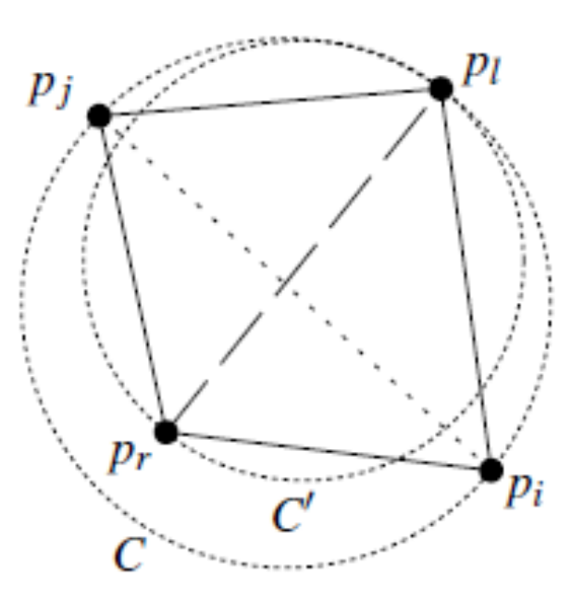
Лемма
Каждое новое ребро, созданное в алгоритме DelauneyTriangulation или в LegalizeEdge при вставлении pr, является ребром графа Делоне для множества точек {р/-2, р/-1, р0, ..., pr}.
Доказательство.
Рассмотрим сперва ребра pr_pi, pr_pj, pr_pk (и возможно pr_pl), созданные путем разбиения pi, pj, pk (и возможно pi, pj, pl). Так как pi, pj, pk – это треугольник в триангуляции Делоне до добавления pr, описывающая окружность C для pi, pj, pk не содержит точек pt (где t < r, т.е. - уже добавленных) внутри себя.
Software Engineering

Slide 41
Путем сжатия C мы можем найти окружность С’, проходящую через pi и pr и содержащуюся в С. Посклольку C’ принадлежит С, мы знаем, что С’ является пустой. Это значит, что pr_pi является ребром графа Делоне после добавленния pr. Это же справедливо для pr_pj и pr_pk (и для pr_pl, если оно существует).
Теперь расмотрим ребро, переключенное в LegelizeEdge, Такое переключение ребра всегда заменяет ребро pi_pj треугольника pi, pj, pl на ребро pr_pl, исходящее из pr. Так как pi, pj, pl был треугольником Делоне до добавления pr, и потому, что его описанная окружность С содержит pr – иначе pi_pj не было бы нелегальным – мы можем сжать описанную окружность и получить пустую окружность С’, имеющую только pr и pl на своей границе. Следовательно, pr_pl является ребром графа Делоне после такого добавления.
(Конец доказательства.)
Software Engineering

Slide 42
Мы доказали корректность алгоритма.
Осталось описать, как выполнить два важных шага:
  как найти треугольник, содержащий точку pr, в строке 7 алгоритма DelauneyTriangulation, и
  как корректно иметь дело с точками р/-1 и р/-2 в проверке строки 2 в алгоритме LegalizeEdge.
Software Engineering

Slide 43
Нахождение треугольника, содержащего точку
Когда мы строим триангуляцию Делоне, мы при этом строим структуру нахождения точек - D, которая является направленным ациклическим графом.
Листья D соответствуют треугольникам текущей триангуляции Т, и мы организуем перекрестные указатели между этими листьями и триангуляцией.
Внутренние узлы D соответствуют треугольникам, который были в триангуляции на некоторой более ранней стадии, но которые уже разрушены.
Структура для нахождения точек строится следующим образом. В строке 3 мы инициализируем D как DAG с единственным оконечным узлом для треугольника p0, р/-1, р/-2.
Software Engineering

Slide 44
Теперь предположим, что на какой-то стадии мы разбиваем треугольник pi, pj, pk текущей триангуляции на три (или два) новых треугольника.
Соответствующее изменение в D – это добавление трех (или двух) листовых узлов к D, и преобразование листа для pi, pj, pk во внутренний узел с исходящими указателями на эти три (или два) листа.
Аналогично, когда мы заменяем два треугольника pk, pi, pj и pi, pj, pl на треугольники pk, pi, pl и pk, pl, pj с помощью переключения ребра, мы создаем листья для двух новых треугольников, и узлы для pk, pi, pj и pi, pj, pl получают указатели на два новых листа.
Software Engineering

Slide 45
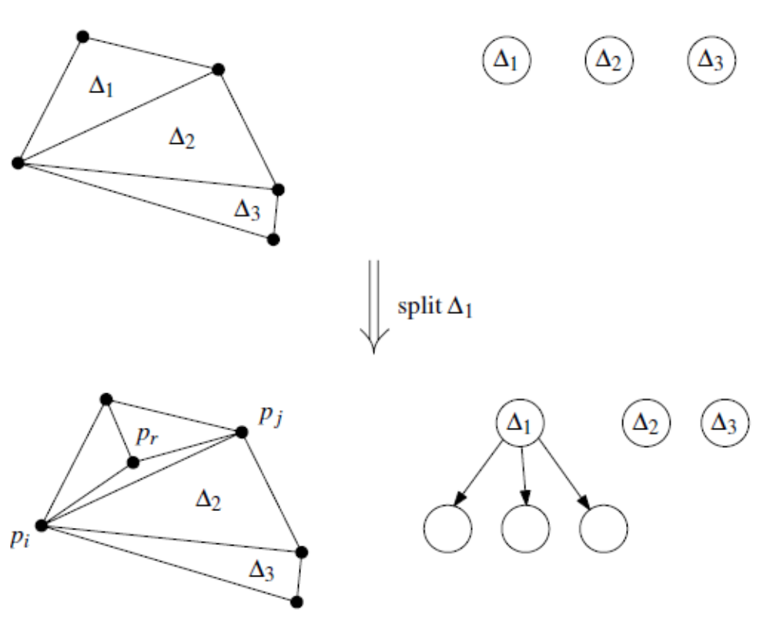
Эффект вставления точки pr в треугольник 1 на структуру данных D
  (часть структуры D, которая остается неизменной, на рисунке не показана).
Заметим, что когда мы превращаем лист во внутренний узел, он получает не более трех исходящих указателей.
Software Engineering

Slide 46
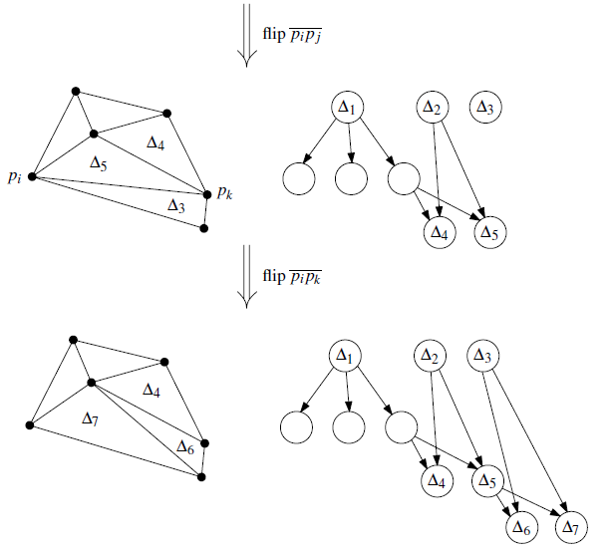
Software Engineering

Slide 47
Используя D, мы можем найти следующую точку pr, которую надо добавить к текущей триангуляции.
Это делается так. Мы начинаем с корня D, который соответствует начальному треугольнику p0, р/-1, р/-2. Мы проверяем три потомка корня, чтобы найти, в каком из них лежит pr, и мы спускаемся к соответствующему потомку.
Потом мы проверяем потомков этого узла, опускаясь к тому, чей треугольник содержит pr, и так далее, пока не достигнем листа D. Этот лист соответствует треугольнику в теущей триангуляции, который содержит pr.
Поскольку выходная степень любого узла не более трех, это требует линейного времени от числа узлов на пути поиска, или, иными словами, от числа треугольников, хранящихся в D, которые содержат pr.
Software Engineering

Slide 48
Выбор охватывающего треугольника
Теперь выяснить следующее:
  как выбрать р/-1 и р/-2, и как реализовать проверку легальности ребра.
С одной стороны, мы должны выбрать р/-1 и р/-2 где-то далеко, так как мы не хотим, чтобы их присутствие влияло на триангуляцию Делоне для Р.
С другой стороны, нам не хочется иметь дело с большими координатами, которые для этого нужны.
Поэтому, мы работаем с этими точками символически:
  мы фактически не назначаем им координаты,
  вместо этого мы изменяем тесты на обнаружение точки и на нелегальность ребра таким образом, чтобы эти тесты работали так, как будто мы выбрали эти точки очень далеко.
Software Engineering

Slide 49
Мы будем говорить, что p = (xp, yp) выше, чем q = (xq, yq), если yp > yq или yp = yq и xq > xp;
  мы будем использовать (лексикографическое) упорядочение в Р, определенное этим соотношением.
Пусть L/-1 это горизонтальная линия, лежащая ниже всего множества Р, и пусть L/-2 это горизонтальная линия, лежащая над множеством Р.
Концептуально, мы выбираем р/-1 на линии L/-1 достаточно далеко направо, чтобы р/-1 лежала вне любой окружности, определенной тремя неколлинеарными точками из Р, и так, чтобы упорядочение по часовой стрелке точек из Р вокруг р/-1 было идентично их (лексикографическому) порядку.
Затем мы выбираем р/-2 на линии L/-2 достаточно далеко слева, чтобы р/-2 лежала вне любой окружности, определенной тремя неколлинеарными точками из множетсва Р U {р/-1}, и чтобы упорядочение против часовой стрелки точек этого множества вокруг р/-2 совпадало с их (лексикографическим) порядком.
Software Engineering

Slide 50
Триангуляция Делоне для точек Р U {р/-1, р/-2} состоит из
  триангуляции Делоне для Р,
  ребер, соединяющих р/-1 с каждой точкой на правой стороне выпуклой оболочки Р,
  ребер, соединяющих р/-2 с каждой точкой на левой стороне выпуклой оболочки Р, и
  одного дополнительного ребра р/-1_р/-2. Самая нижняя точка Р и самая высокая точка Р (т.е. P0) соединяются и с р/-1 и с р/-2.
Во время шага обнаружения точки нам надо определить позицию точки pj по отношению к ориентированной линии от pi к pk. По нашему выбору р/-1 и р/-2, следующие условия являются эквивалентными:
  pj лежит слева от линии от pi к р/-1;
  pj лежит слева от линии от p/-2 к рi;
  pj лежит слева от линии от pi к р/-1;
  pj лексикографически больше, чем pi.
Software Engineering

Slide 51
Осталось объяснить, как иметь дело с р/-1 и р/-2 при проверке нелегальности ребра.
Пусть pi_pj – это проверяемое ребро, и пусть pk и pl – это другие вертексы треугольников, смежных с pi_pj (если они существуют). Тогда возможны случаи:
  pi_pj является ребром треугольника p0, р/-1, р/-2. Эти ребра всегда легальные.
  Индексы i, j, k, l все являются неотрицательными. Это – обычный случай; никакая из точек, участвующих в проверке, не обрабатывается символически. Поэтому, pi_pj является нелегальным тогда и только тогда, когда pl лежит внутри окружности, определенной точками pi, pj и pk.
  Все остальные случаи. При этом pi_pj является легальным тогда и только тогда, когда min (k, l) < min (i, j).
Software Engineering

Slide 52
Только последний случай требует дальнейшего рассмотрения.
Раз ситуация, где pi_pj есть р/-1_р/-2 обрабатывается в первом случае, отрицательным будет не более чем один индекс i и j.
С другой стороны, либо точка pk, либо точка pl является точкой pr, которую мы только что вставили, и, значит, самой большее один из индексов k и l является отрицательным.
Если только один из четырех индексов является отрицательным, то эта точка лежит вне окружности, определенной тремя другими точками, и наш метод корректен.
В ином случае, оба min (i, j) и min (k, l) являются отрицательными, и тот факт, что р/-2 лежит вне любой окружности, определенной тремя точками из Р U {р/-1}, доказывает, что метод является корректным.
Software Engineering

Slide 53
Литература
1. Mark de Berg at al.
Computational Geometry. Algorithms and Applications. 3d Edition. Chapter 9.
2. http://sites.google.com/site/indy256/algo/delaunay
3.http://goanna.cs.rmit.edu.au/~gl/research/comp_geom/delaunay/delaunay.html - Java applet ...
Q & A
Software Engineering

